Slide 1

Mountains4All
De[Debuggers]

Slide 2


Проблемът и настоящите решения
Notes:
Проблема е че сега трябжа да се ходи отделно на саитовете примерно за басес и рипорти от хора като се запознават с много и разнобразна иформацияа хората (разправия)
Хжите и пътеките в българия не са обновени и създават предпоставки за инциденти. Към момента яма налично решение.
Чрез следене на потока от хора може да се определи колко хора има в коя местност горе долу и би могло да се действа подобаващо за да се ограниат инцидентите.

Slide 3

Цел на проекта
Вашата идея

Slide 4



Вашето решение

Slide 5

Как работи проекта?

Slide 6

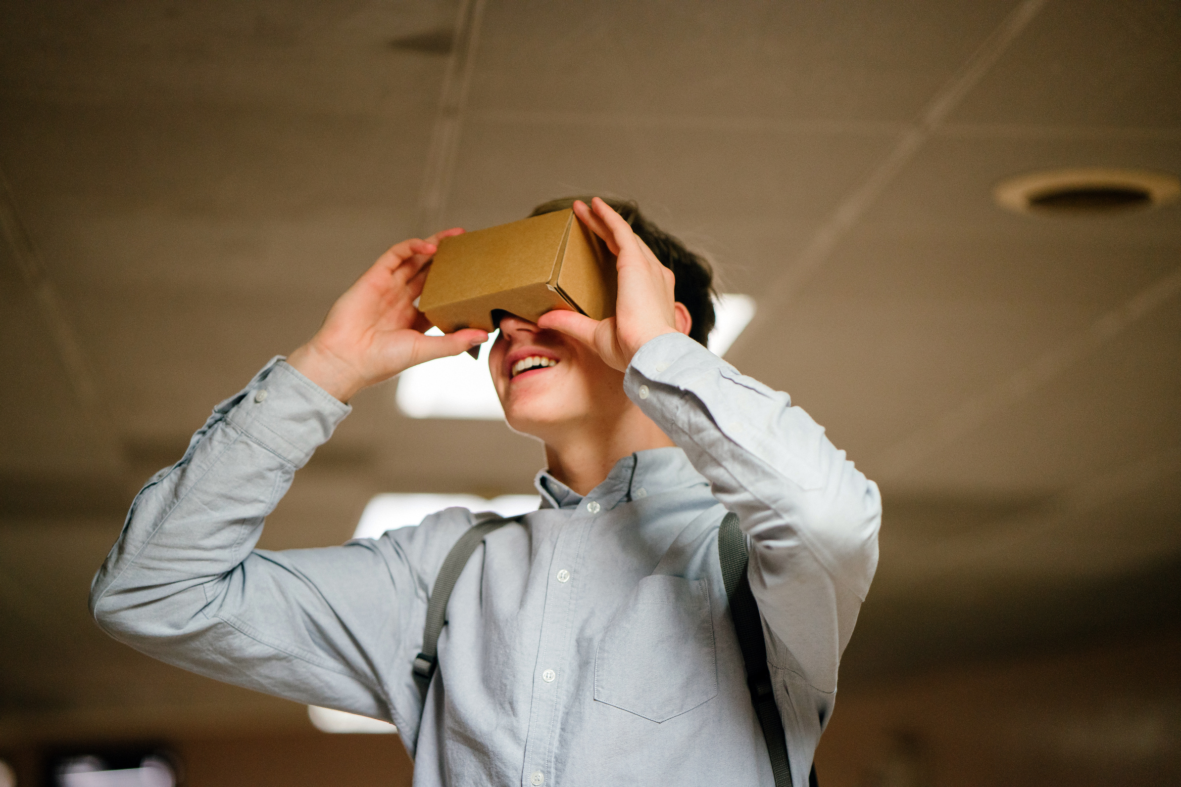

Демо

Slide 7
Технологии

Slide 8
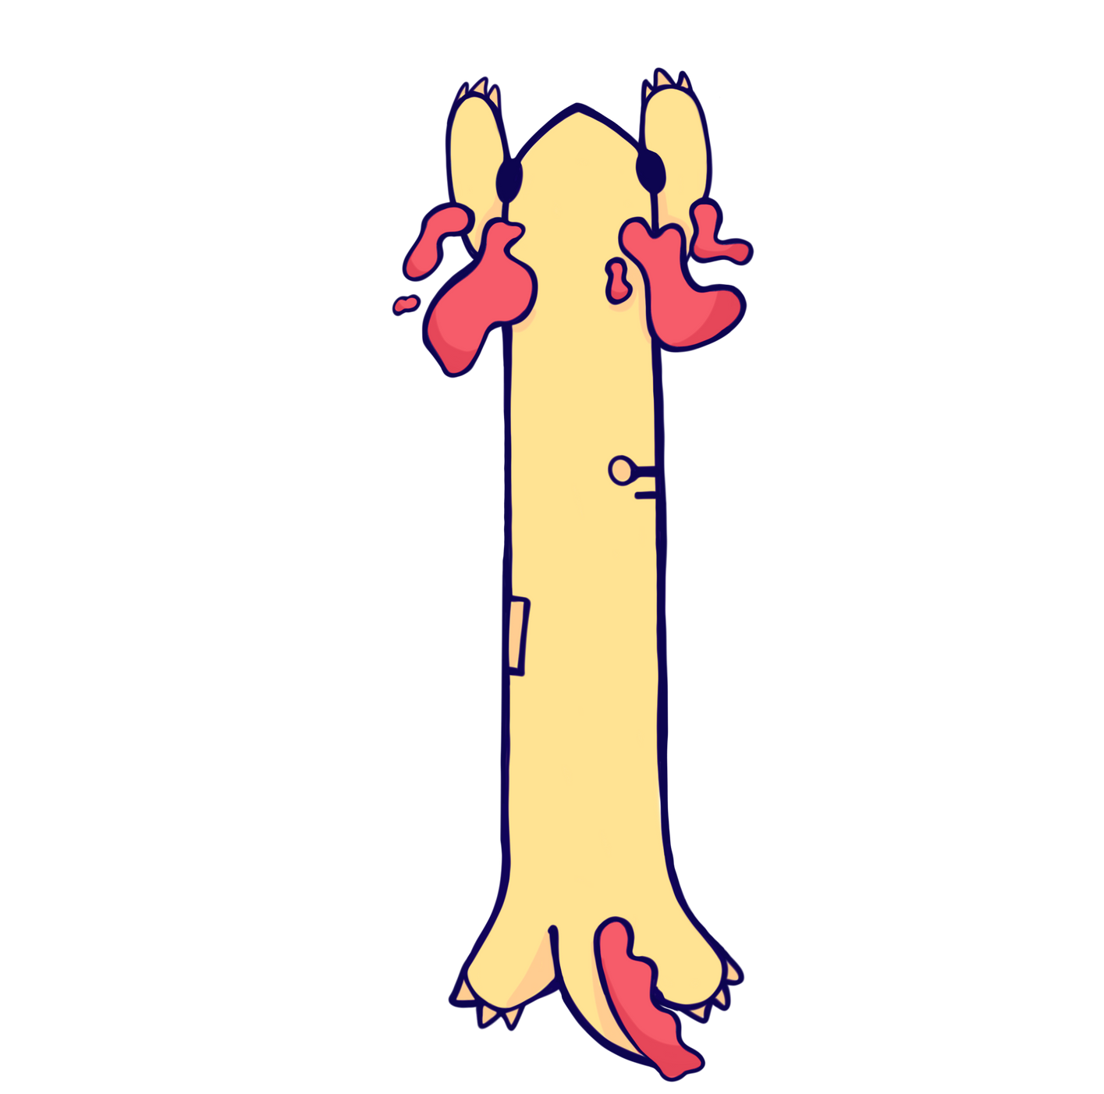
Процес на работа
кой върху какво е работил?

Slide 9
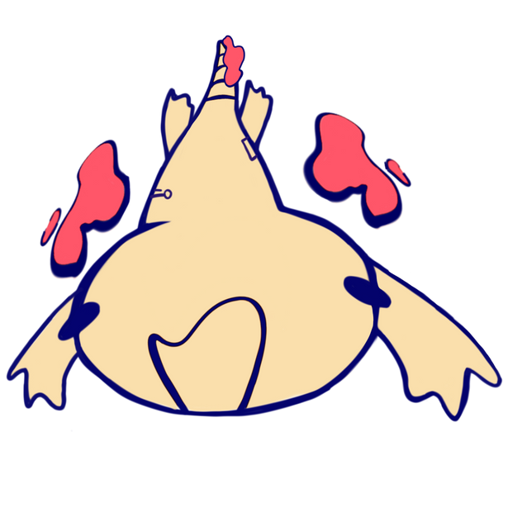
Вашето преживяване
вашият екип
вашият ментор
какво научихте от хакатона

Slide 10
Благодаря за вниманието!

Slide 11




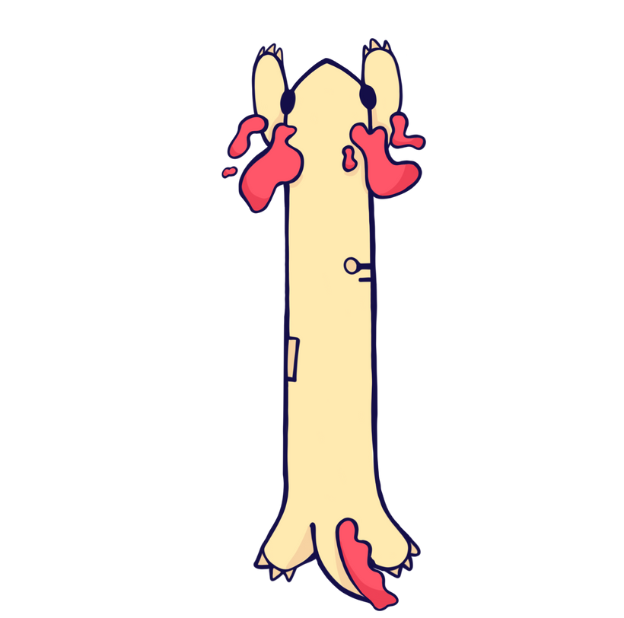


Сълита за използване

